Slide 1
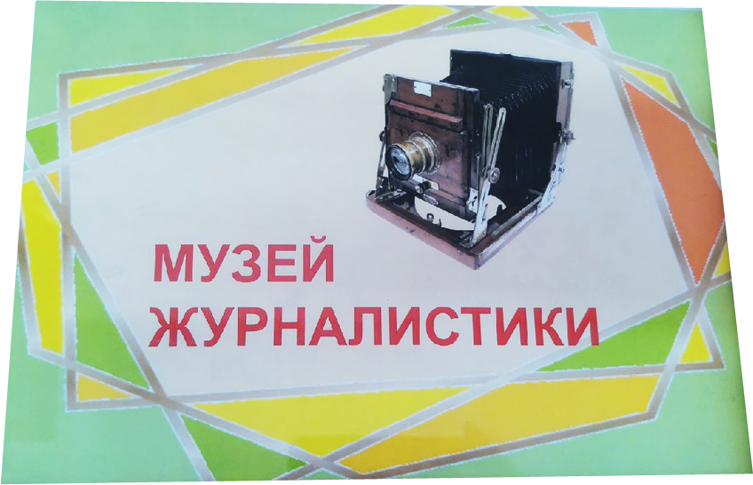
МАДОУ «Центр развития ребёнка –детский сад № 46 г. Перми
Воспитатель – Девяткова Светлана Юрьевна

Slide 2
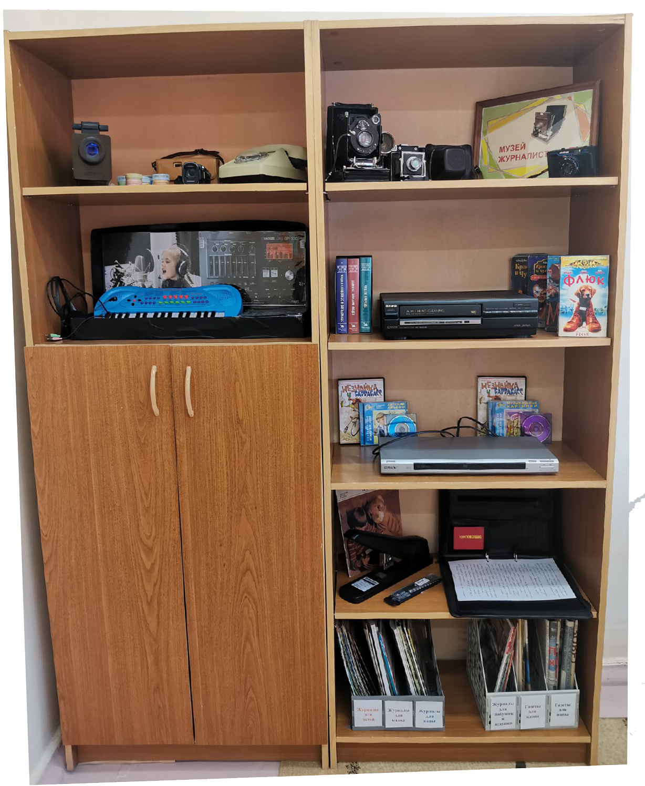

Slide 3
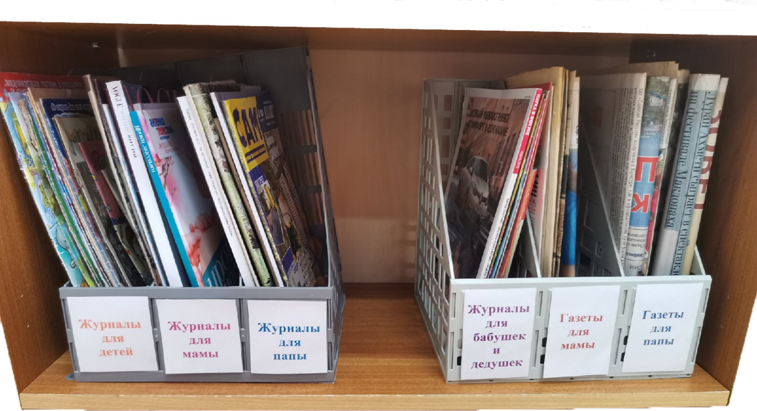
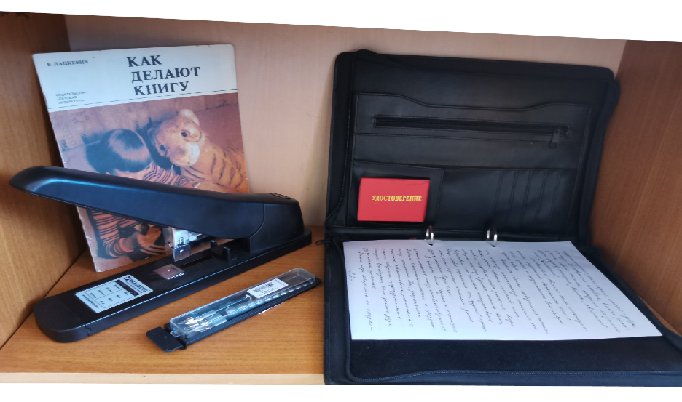
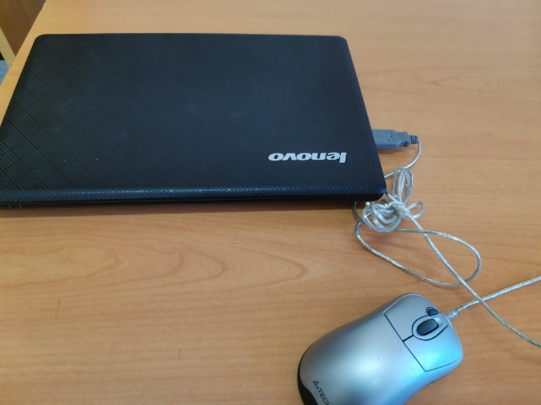
"Как делают книгу"
Автор пишет книгу. В издательстве проводится проверка текста на ошибки, ищутся иллюстрации для текста. Верстальщик на компьютере планирует, где будут размещаться иллюстрации, текст, заголовки, размеры шрифтов. Передают файлы в цифровой форме в типографию. Из файлов в типографии изготавливают печатные формы. На пишущей машине из форм печатают изображение на бумаге. Отпечатанные листы сгибают на машинах, и подбирают в блок, в соответствии с номером страниц, Скрепляют с помощью ниток или клея, Изготавливают обложку, и прикрепляют к блоку. Сушат книгу под прессом, проверяют и упаковывают.

Slide 4
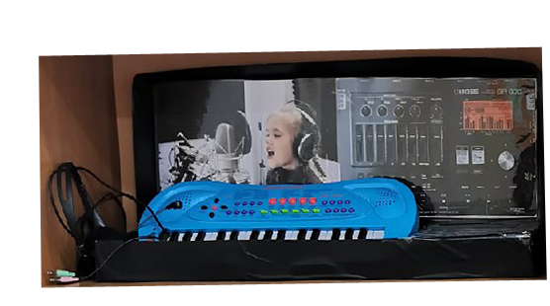
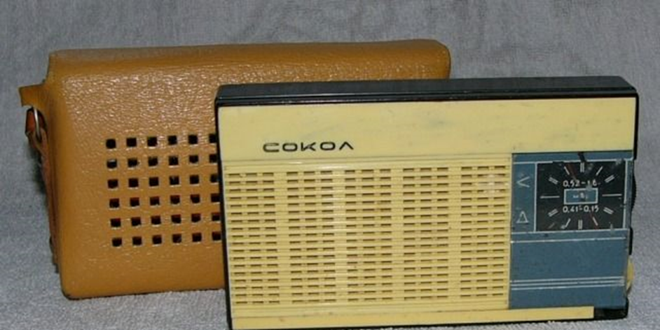
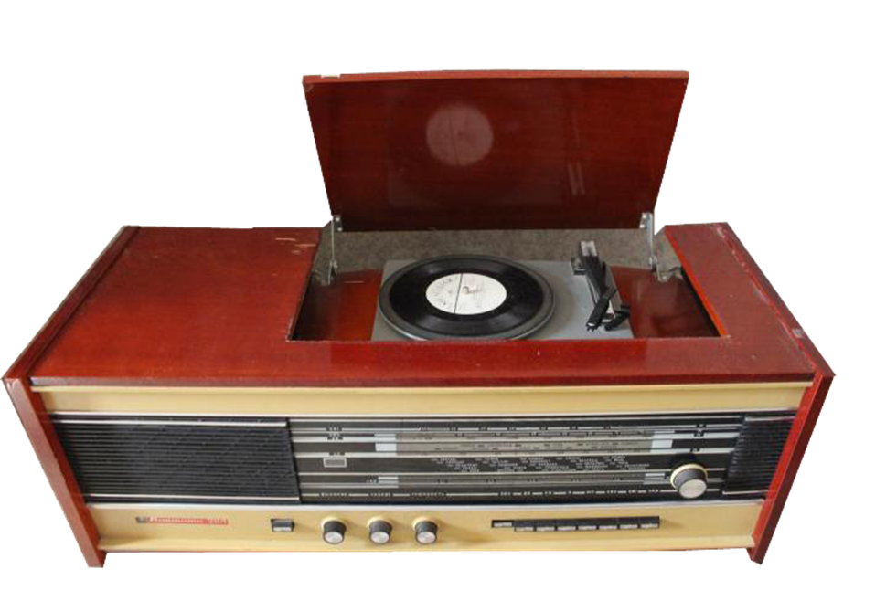
"Кто он – радиоведущий"
"Портативный радиоприёмник "Сокол"
"Сокол" выпускал Московский радиозавод. Питание осуществляется от. В комплект радиоприёмника входит кожаный футляр. Для увеличения привлекательности модели, радиоприёмник производился в нескольких вариантах внешнего оформления и цветовой гаммы. По разному также были оформлены и кожанные футляры для радиоприёмника. Радиоприёмник "Сокол" выпускали в том числе и на экспорт. Совместно завод выпускал набор радиоконструктор для самостоятельной сборки и настройки радиоприёмника "Сокол".
Эта профессия появилась вместе с развитием радио и телевидения. Первые радиоведущие назывались дикторами, и в их обязанности входило четко прочитать заготовленный текст.
Что нужно знать и уметь делать радиоведущий
· работать с аппаратурой (фэйдер, микрофон, телефон и пр.);
· разбираться в музыке, ее исполнителях и новинках музыкальной индустрии;
· обладать поставленной речью и навыками ораторского мастерства;
· работать в прямом эфире, общаться со слушателями;
· интервьюировать любого собеседника.
"Всеволновая радиола "Кантата-204"
Выпускалась Муромским заводом. Радиола предназначена для приема передач радиовещательных станций, а также для воспроизведения грамзаписи.

Slide 5
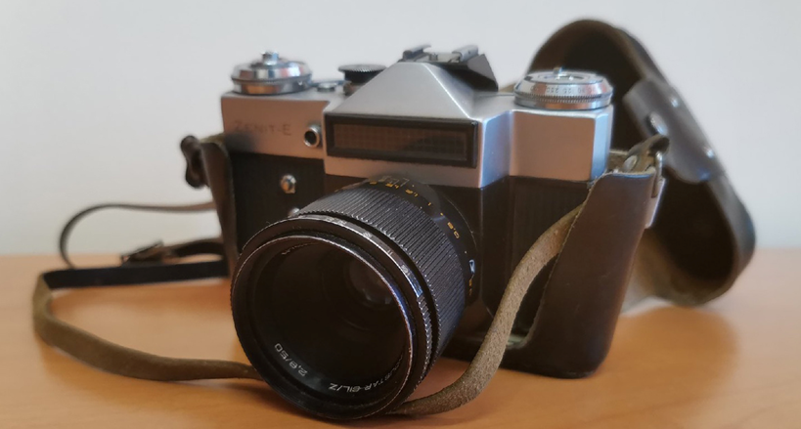
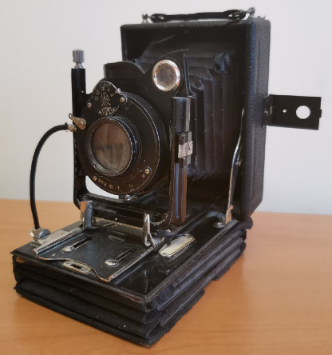
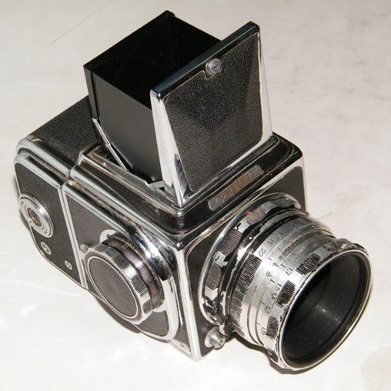
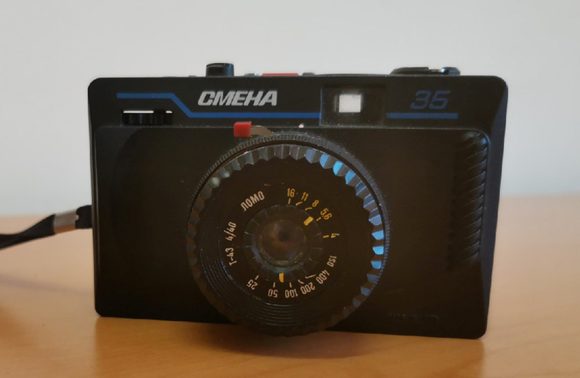
"Фотоаппарат "Зенит-Е"
"Фотокамера "Фотокор № 1"
"Фотокамера "Салют"
Фотоаппарат Зенит-Е начал выпускаться в Москве. За немалые годы производства Зенит-Е претерпевал некоторые конструкционные изменения. Кронштейн для крепления вспышки у ранних Зенитов-Е был съемным. Потом его съемным делать перестали. Фотоаппарат оборудован механизмом автоспуска.
«Салют» — советский среднеформатный однообъективный зеркальный фотоаппарат, выпускавшийся на киевском заводе «Арсенал». Образцом при конструировании являлся шведский фотоаппарат.
Фотокамера «Фотокор № 1», родом из Ленинграда. Фотоаппарат представляет собой пластиночную складную универсальную камеру двойным растяжением меха (движением металлических салазок объективной стойки по корпусу фотоаппарата и движением самой объективной стойки по салазкам). Распространённое мнение, что «Фотокор № 1» является первым советским фотоаппаратом, не соответствует действительности — за год до этого, в Москве был выпущен «ЭФТЭ» с крупноформатной пластиночной складной фотокамерой.
"Фотоаппарат "Смена - 35"
«Смена-35» –компактный фотоаппарат, предназначенный для широкого круга фотолюбителей. Есть механизм обратной перемотки пленки дает возможность пользоваться одной кассетой. Был создан как для начинающих, так и для опытных фотолюбителей.

Slide 6
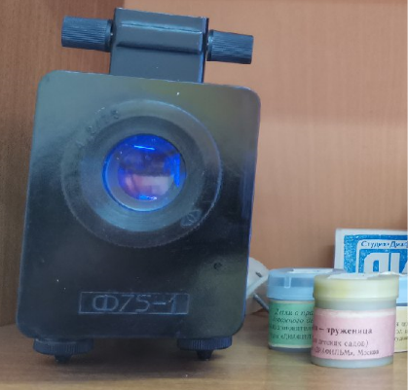
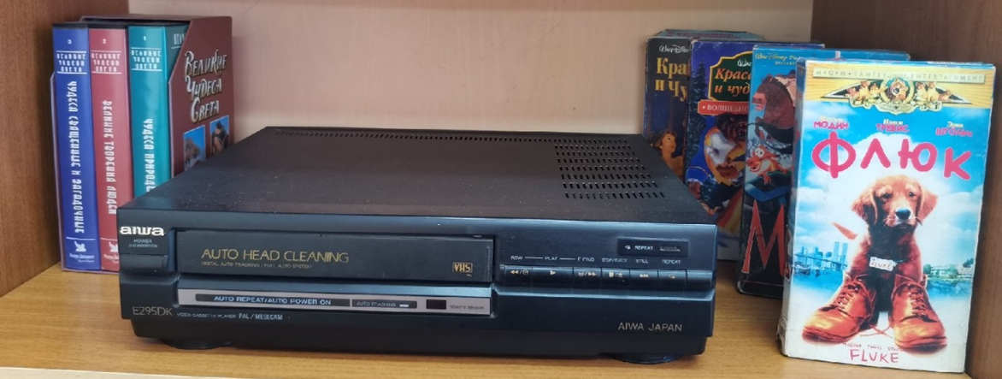
"Фильмоскоп Ф75-1"
"Видеомагнитофон"
Предназначен для показа не только диафильмов, но и слайдов. Удобное переключение между двумя слайдами. Во время просмотра одного, можно вставлять другой. У данного фильмопроектора существует 3 модификации - Ф75, Ф75-1, Ф75-1М.
Устройство для воспроизведения или записи на магнитную ленту изображения и звука (например, телевизионной программы) и последующего их воспроизведения.
«DVD-магнитофон»
Устройство для воспроизведения или записи на CD, DVD - изображения и звука (например, телевизионной программы) и последующего их воспроизведения.

